Slide 1
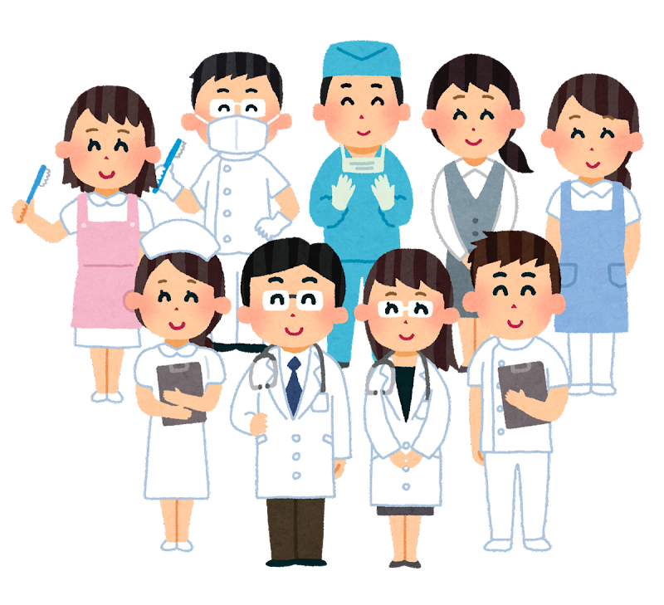
新入職員の皆さん ご入職 おめでとうございます
●●労働組合 説明会
2024.4
Notes:
新入職員のみなさん、こんにちは！
長時間の研修参加、お疲れ様です。
「労働組合について」お話を担当させていただきます、○○労働組合（ 役職 ）の（ 名前 ）と申します。
どうぞよろしくお願いいたします。
労働組合について知るということは、これから皆さんが活き活きと働いていくためにもとっても大切なことです。
あまり馴染みのない話かもしれませんが、できるだけわかりやすく、そして「聞いてよかったな」と思ってもらえるような話にしていきたいと思いますので、約●分間お付き合いください。

Slide 2
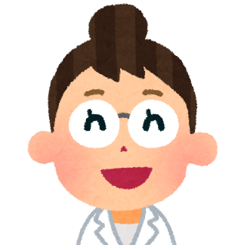
自己紹介
名前、経歴など
・いろうれん太郎 青年部部長
・●年●月入職（●年目）看護師
・３階西病棟勤務（呼吸器科）
趣味のことなど
Notes:
まず、簡単に自己紹介をさせていただきます。
わたしは（ 職場 ）で（ 職種 ）として働いています。
（※その人の人柄が分かる紹介・写真等も）

Slide 3
本日みなさんに お話したいこと
労働組合の意義と役割を知ってほしい！
より良い働き方のため、労働組合に入ろう！
Notes:
そろそろ今日の本題に入りたいと思います。
わたしが今日皆さんにお話ししたいのは大きく分けて2 点です。
ひとつめは、「労働組合の意義と役割を知ってもらいたい！」ということ。
もうひとつは、「より良い働き方のために、一緒に労働組合に入りましょう！」ということです。
はじめに言った通り、これから働く皆さんにとって、労働組合についてしっかり理解することはとっても大切なことです。
労働組合に入ることは皆さん自身の生活のためになると同時に、患者さんや利用者さんのためにもなります。

Slide 4
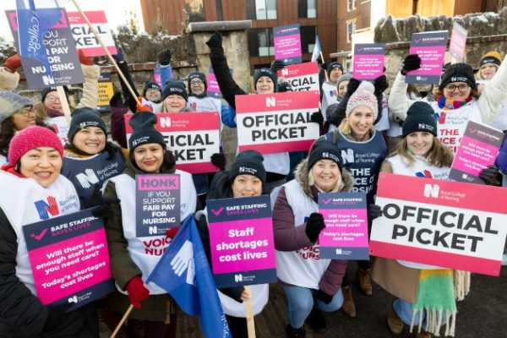
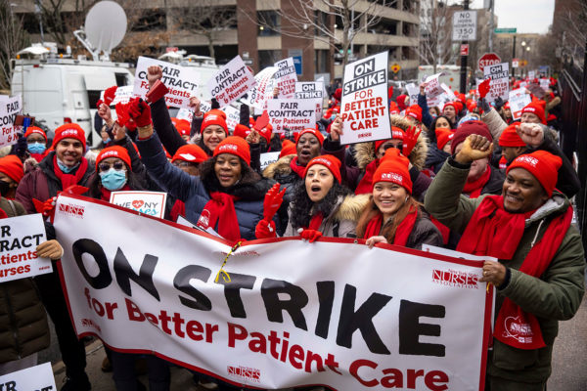
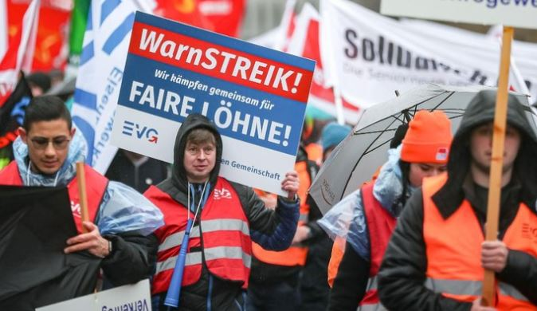
労働組合って聞いたことありましたか？
イギリス 王立病院
アメリカ 公立病院
ドイツ 公共交通機関
Notes:
皆さんは労働組合のことをどれくらい御存知でしょうか？
「労働組合」という言葉を聞いたことがあるよ、という方は何人くらいいらっしゃいますか？
聞いたことがある、という方は挙手をお願いします。…はい、ありがとうございます。結構認知度は高いですね。嬉しいです。
ではさらに、労働組合が何のためにあって、どんなことをする団体なのか大体わかっているよ、という方はどれくらいいらっしゃいますか？……おお、思ったより手が上がりました。すごいですね。
労働組合のことを知らなかった方は今日の話で知っていただきたいですし、知ってるよ、という方も、改めて「そうだったんだ～」と思ってもらえるような部分があればいいなと思います。

Slide 5
労働組合とは
働く人が集まって、
働く条件をよくするために
活動する団体
Notes:
では、いよいよ本題です。「労働組合って何？」というシンプルな質問に一言で答えるとしたら、
……私の答えは、「働く人が集まって、働く条件をよくするために活動する団体」です。

Slide 6
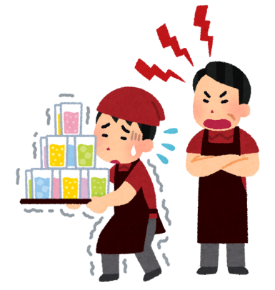
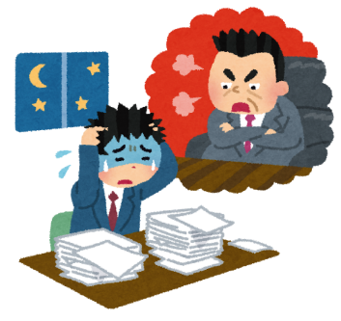
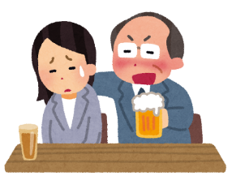
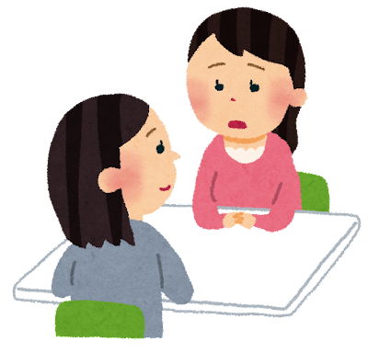
労働組合に相談しよう
有休休暇を取らせてもらえない
サービス残業させられる
パワハラ・セクハラがある
がんばっても時給が全く上がらない などなど
Notes:
たとえばアルバイトをしていて、こんな悩みや経験をした方はいませんでしたか？
「休みがとれない」「休憩がとれない」「タダ働きをさせられた」「時給が上がらない」
「パワハラ・セクハラをうけた」など。
しかし、ひとりでは店長や社長などに言いに行けるかと言ったら、なかなか難しい。
不満を言ったら上に睨まれるかも、クビになるかも…という不安も当然あるでしょうし、言っても変わらないと思って我慢するしかなかった経験がある方もいるんじゃないでしょうか？
こんな時、一人ではなく、みんなで不満を解決したり要望を実現するために活動する団体が労働組合です。

Slide 7
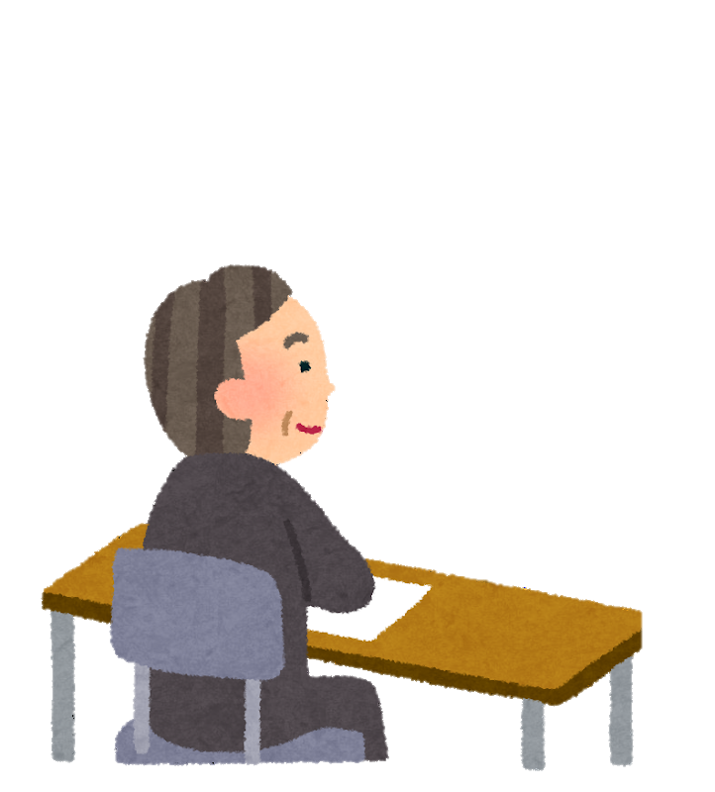
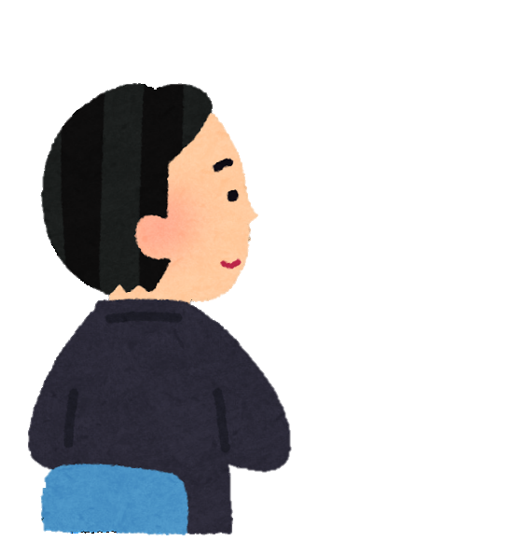
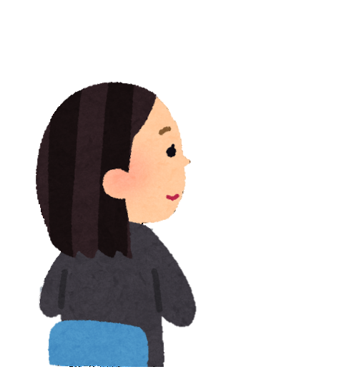
労働組合に相談しよう
憲法第28条
労働三権
・労働組合は、その活動が憲法によって保障された唯一の団体です
・労働者が経営者と唯一対等に話し、交渉することができる組織です
・労働組合に入っていれば、一人で言えないことでも、仲間と一緒に声をあげることができます
Notes:
もしも職場で先ほどのような悩みや経験をしてしまったら、そんな時は労働組合に相談してください。
悩みがあるときには気軽に声をかけ相談してください。
労働組合は、憲法に保障された唯一の団体です。
労働組合は、これから皆さんが職場で働く中で、困ったことがあったときや、もっと職場をよくしたいと思ったとき、
ひとりでは声を上げにくいことも労働組合なら経営者と対等な対場で交渉することができます。
労働組合に入っていれば、一人で言えず我慢するしかないように思えることでも、仲間と一緒に声をあげることができます。

Slide 8
労働組合の日常的な活動
経営者との交渉
レクリエーション・学習
社会活動
Notes:
労働組合は様々な活動を行っています。
大きく分けて
①給与や休暇など労働条件の改善に向け経営者と交渉
②青年部などのイベントやレクリエーション・学習会
③医療・介護従事者を増やし働きやすい職場・社会をつくる活動
などを行っています。一つずつ詳しく見ていきましょう。

Slide 9
経営者との交渉
賃金（給与）アップ
一時金（賞与）増額
サービス残業の一掃
労働時間の短縮
各職場人員定数増
病棟 夜勤人員２人⇒３人
院内保育所の新設
職員寮の確保 などなど
労働条件の改善
Notes:
まずは、給与や休暇など労働条件の改善についてです。
労働組合では、労働条件の改善に向け、社長や理事会といった経営者と交渉を行っています。
各企業等の労働組合は、毎年春と秋に賃金引き上げ等を中心とする要求書を経営者に提出し、団体交渉を行います。
これを一般に「春闘」「秋闘」と呼んでいます。
（現在の春闘方式は、1956（昭和31）年から始まったと言われており、半世紀以上の歴史があります。）
なお、「春闘」「秋闘」時期以外にも一時金（賞与）や休暇制度など、さまざまな課題について労使交渉が行われています。
これまでに私たちの先輩方が経営者と交渉し、このようなことを獲得してきました。
（※各単組の前進・活動などを紹介する）
その他にも組合員さんからの相談にのり、経営者との話し合いの場を設け、改善を図っています。

Slide 10
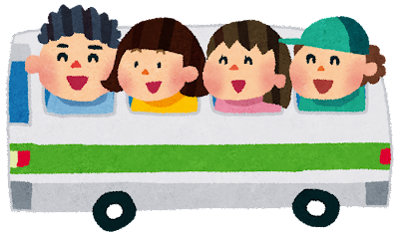
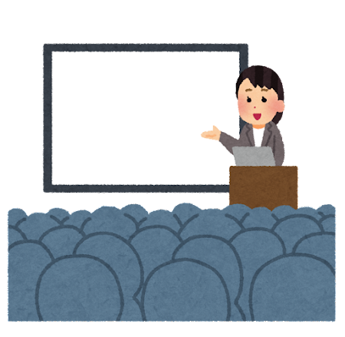
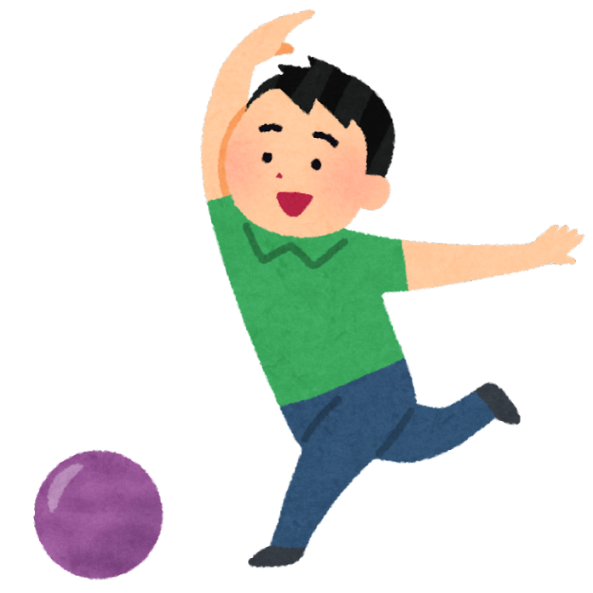
レクリエーション 学習
イベントや交流集会
・医療研究集会
・平和学習会 などなど
Notes:
次に、労働組合では、レクリエーションや学習会等を企画・開催しています。
（※各単組の企画・活動などを紹介する）
労働組合の仲間と学習や交流を深めることもできます。
同じ業種で働く自分の職場以外の方と交流する貴重な機会です。
全国各地様々な職種の組合員さんと出会うことができるのは労働組合のステキな魅力です！

Slide 11
医療・介護従事者を増やし 働きやすい職場・社会をつくる活動（1）
各種調査
記者発表
署名
宣伝行動
国民集会 などなど
Notes:
そして、医療・介護従事者を増やし働きやすい職場・社会をつくる活動についてです。
全国の組合員さんと一緒に、地域や国に向け、署名や宣伝活動を通し、医療現場や医療従事者の実態を社会へ訴え・発信しています。

Slide 12
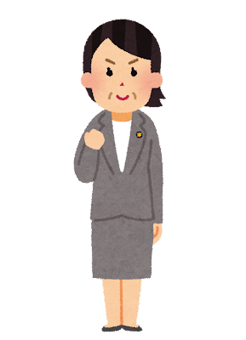
医療・介護従事者を増やし 働きやすい職場・社会をつくる活動（2）
厚労省交渉
国会議員要請行動
Notes:
経営者に「職員を増やしてほしい」と訴えていても、診療報酬など制度の限界もあり、職員を増やしたくても増やせないといった現状もあります。
そこで私たち労働組合は、年に2回、直接厚生労働省や他の省庁と交渉をし、医療従事者の働き方の改善にむけて要請書を提出しています。
医療・介護・福祉の職場で働くたくさんの仲間がいる医労連だからこそ、国もその声を無視できません。

Slide 13
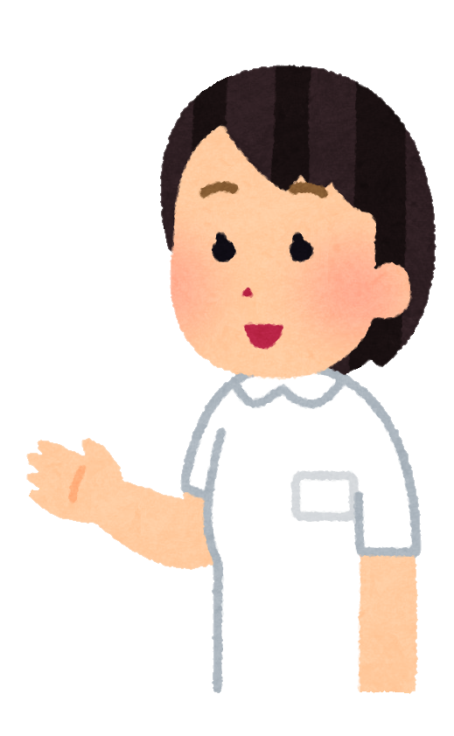
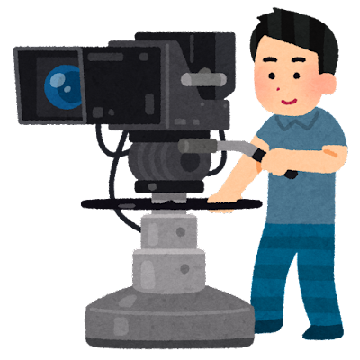
医療・介護従事者を増やし 働きやすい職場・社会をつくる活動（3）
マスコミとの連携
Notes:
労働組合では、コロナ禍のマスクやガウン等の不足や病床・人員不足など、その時々の問題を取り上げ、厚生労働省との交渉や国会議員への要請、記者発表を行って、国に働きかけを行っています。
各地の組合員の声をひろいあげ、政府やマスコミに訴え、改善を訴えています。
経営悪化による一時金や労働条件の引き下げなどにも、みんなで力を合わせて行動し、引き上げや改善を行っています。
1人では声を出しづらい事も、労働組合として力を合わせているからこそ、声をあげることができます。

Slide 14
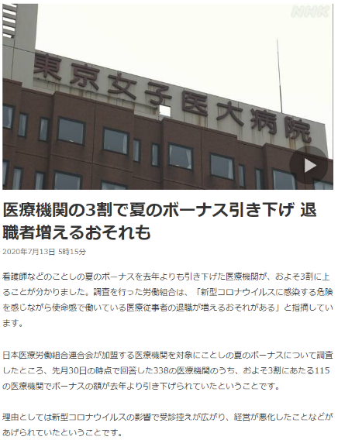
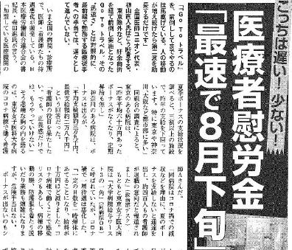
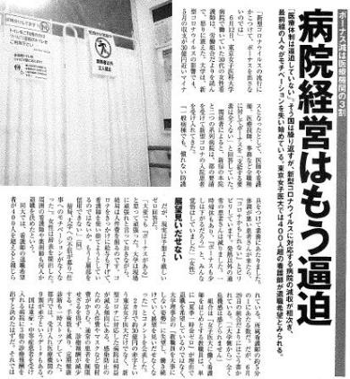
社会へ実態を訴え、改善を求めています
Notes:
社会全体で、医療・介護・福祉の現場を意識し改善を図っていくことが重要です。

Slide 15
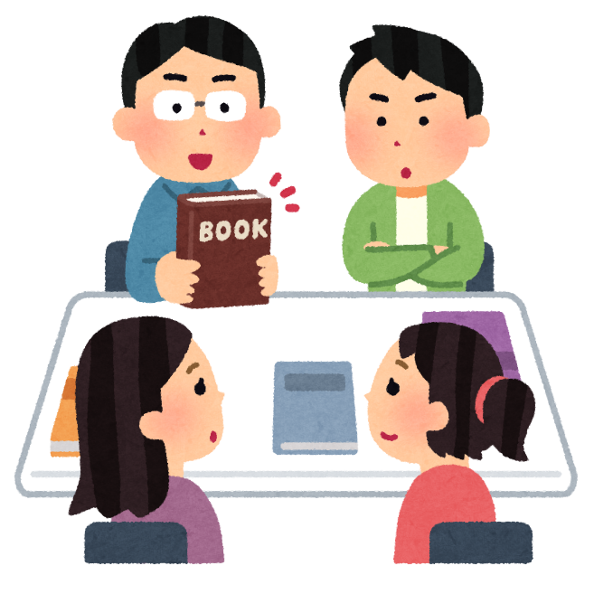
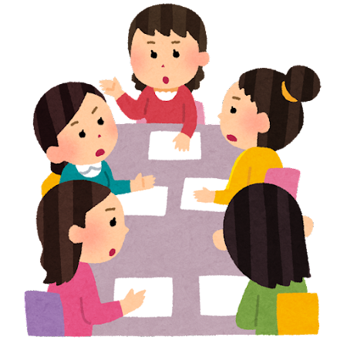
専門部紹介
青年部
女性部
Notes:
その他にも、労働組合には、青年部や女性部など専門部もあります。

Slide 16
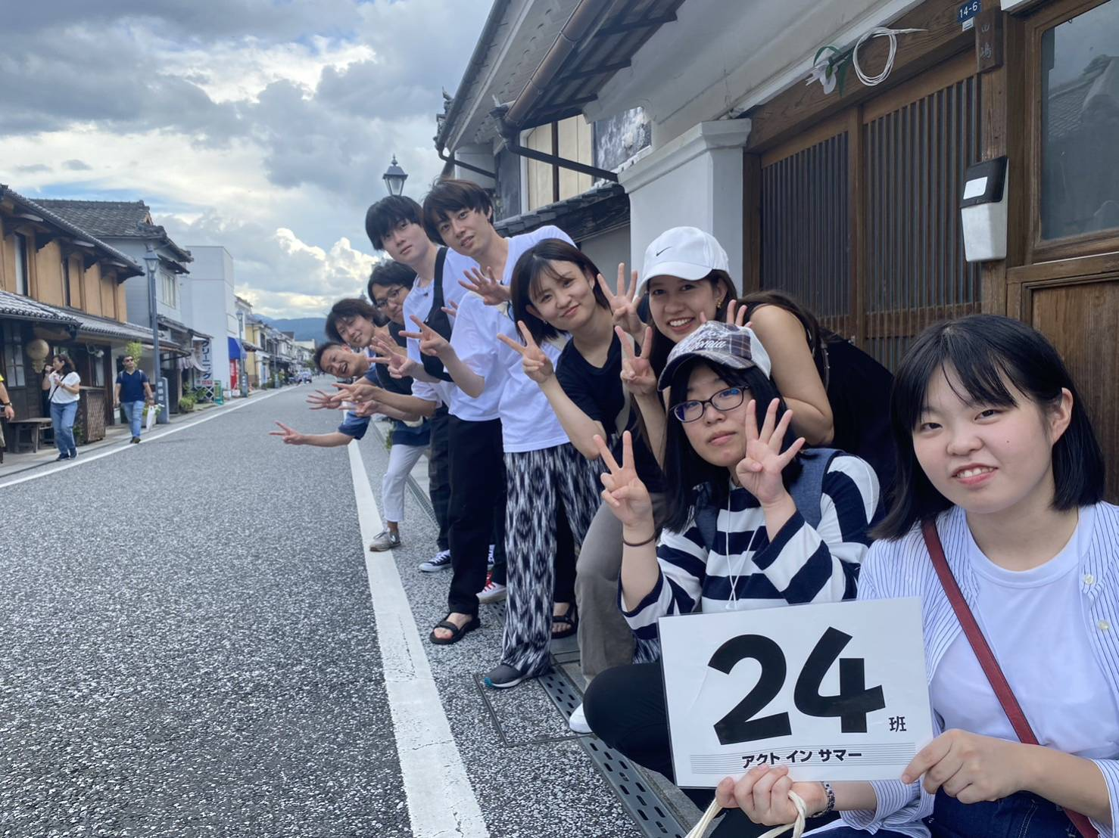
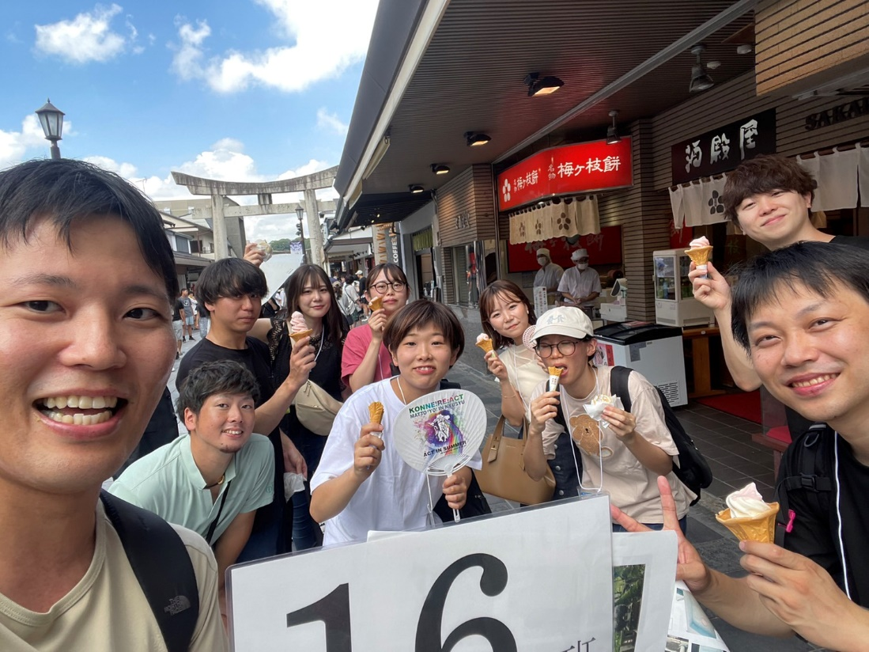
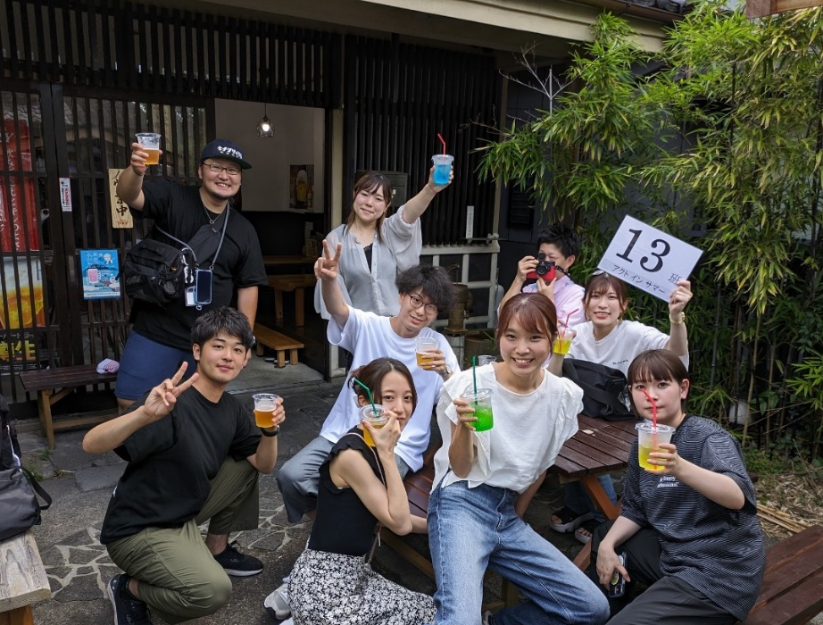
専門部（1）青年部
Notes:
青年部は2年に一度「全国青年交流集会（全国アクト）」という青年の交流の場があり、昨年は300人規模で二泊三日、福岡で交流を深めました。
コロナ禍の際には、オンラインでの交流会も行っており、職場の悩みなど交流を行っています。

Slide 17
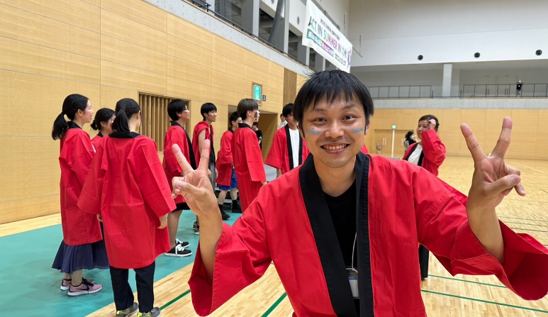
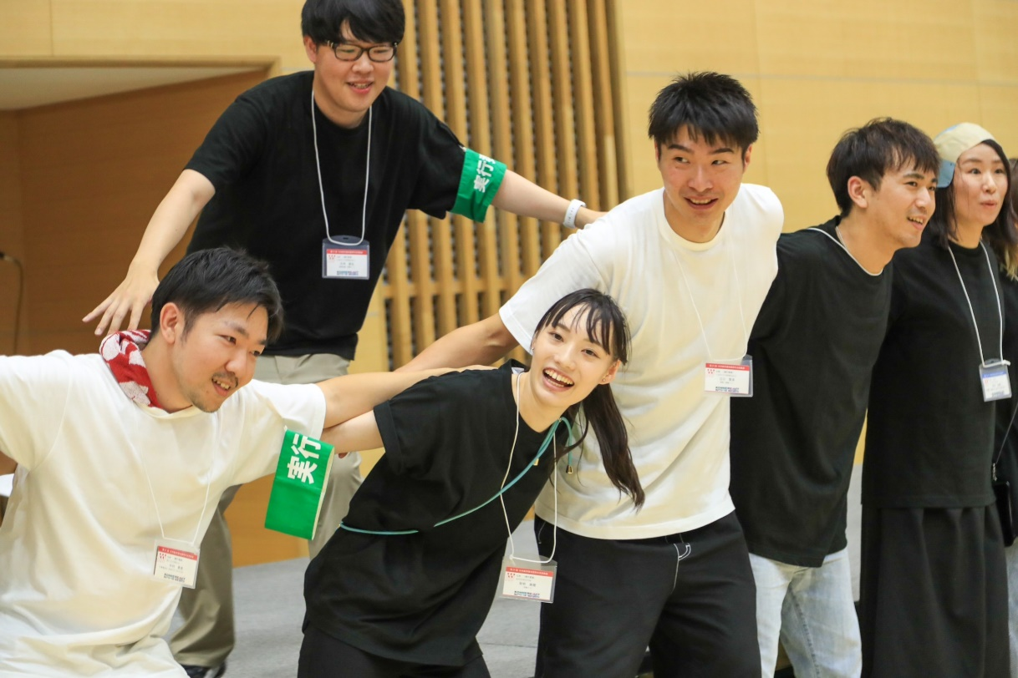
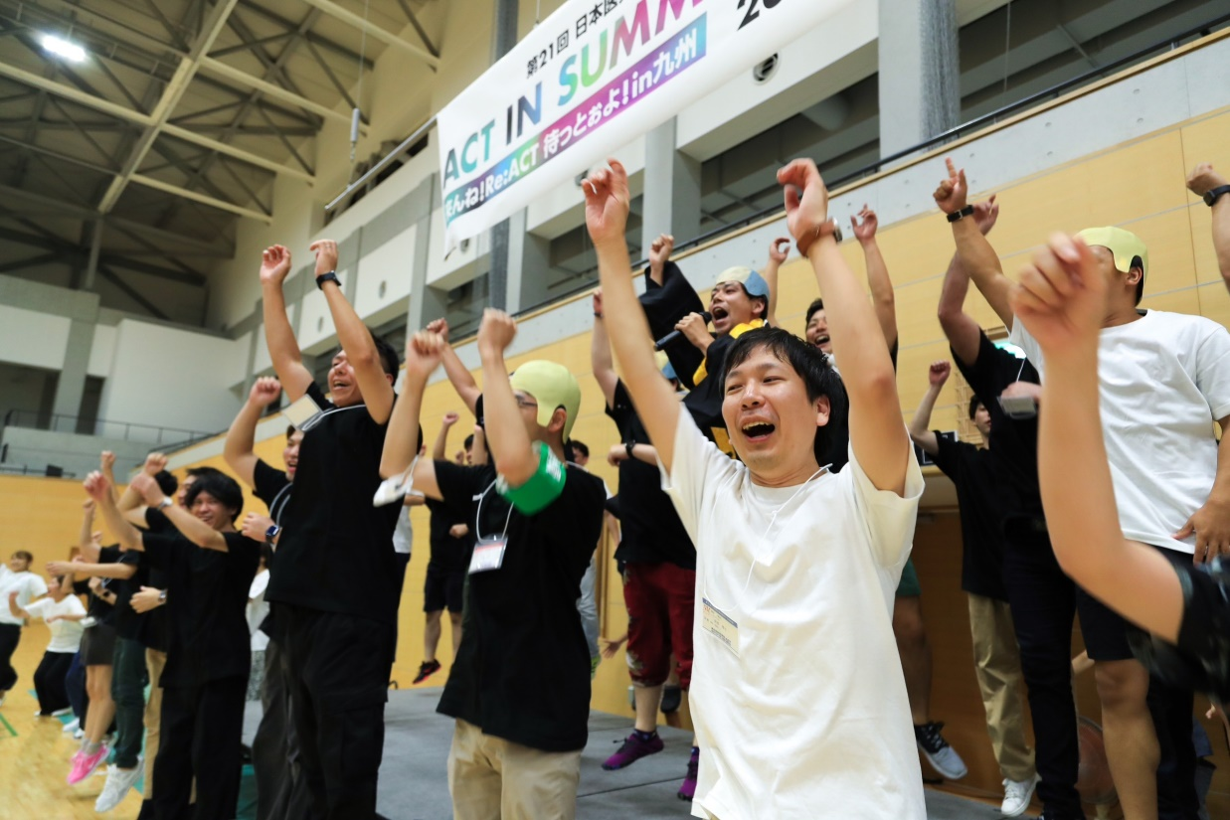
専門部（1）青年部
Notes:
（写真は全国アクト、夜祭の様子）
組合員の皆さんが楽しんで元気になれるような企画をいろいろ考えていきたいと思います。
新入職員の皆さんのアイデアも募集中です。

Slide 18
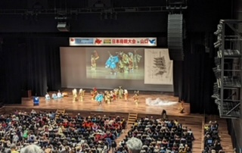
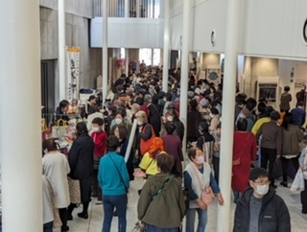
専門部（1）女性部
Notes:
女性部の活動も紹介します。
（写真は母親大会の様子）
組合員のためのお楽しみ企画もいろいろ行っています。
同じ職場の職員同士だけでなく、全国の医療・介護・福祉の仲間と繋がることができるのも労働組合の大きな魅力です。

Slide 19
組合員だけが使える福利厚生
ろうきん
（労働金庫）
医労連共済
Notes:
労働組合員だけの福利厚生として、「医労連共済」と「ろうきん」があります。
「医労連共済」は、組合員だけが使える助け合いの共済制度です。
「ろうきん」は、労働組合の信頼から、組合員だけが使える手数料が無料の労働金庫です。

Slide 20
医労連共済の給付事例
組合員だけが使える福利厚生
土日を含めた休業保障（自宅療養）
コロナ、インフルエンザ、腰痛、切迫流産、
うつ病なども給付対象
加入要件がゆるやか
積極的治療から一定期間たっていれば、加入できる場合も。障害や指定疾病があっても加入できる場合も
家族で入れる
組合員本人が加入なら、（親も義両親も含めて）家族も入れ、子供でも休業給付が受けられます
23年度 給付例
 | 理由 | 給付額 | 月掛金
Aさん | ケガで17日間休業 | 8万5千円 | 3000円
Bさん | 病気休業39日 | 16万8千円 | 3000円
Cさん | 病気で10日入院 | 10万5千円 | 4200円
Dさん | 病気で休業90日 | 45万円 | 3400円
Eさん | コロナで休業7日 | 3万5千円 | 3000円
Notes:
「医労連共済」について簡単に説明しておきます。
加入者が支払った掛け金で、必要な人に給付を行うという仕組みは生命保険にも似ていますが、
共済は「営利を目的としない助け合いの制度」という点で民間保険とは大きく異なります。
一般的な保険は掛け金のうち給付に回るのは3 割～4 割ですが、医労連共済は実に7 割を組合員への給付に充てています。だから、安い掛け金で大きな保障が実現できます。
医労連共済は労働組合の助け合い制度のため、働く人の立場で加入や保障の制度が作られていいます。
民間保険では加入が断られる持病を持っていても加入ができ、加入要件がゆるやかです。病気やケガで仕事を休んだ時の休業保障や後遺障害の保障なども充実しています。
医労連共済の大きな魅力として、休業給付があるのが特徴です。
医労連共済は傷病による連続5 日以上の休業に対して休業１日目から給付が出ます。
新型コロナで１週間お休み…などといった事態になると収入への影響も大きいので、医労連共済を始めていると安心です。
（補足１）
ご実家暮らしの方がいれば、今日は家に帰り、ぜひご家族の方にも医労連共済の内容を見てもらってください。
安い掛け金で安心・充実の保障内容、医労連共済への加入をご家族でご検討ください。医労連共済は家族で入れます。
（補足２）
〇〇病院の労働組合では、組合に入ることで保障される「組織一律型」という医労連共済による制度を利用しています。
組合員は、結婚やお子さんの誕生、死亡や火災などの慶弔金の給付などが受けられます。
〇〇病院の組合員は、個人の掛け金とは別に、先程の休業給付など、医労連共済の一定の保障を受けられます。組合加入により、組合員は万が一に備えています。

Slide 21
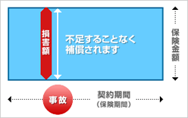
“まさか”のリスクに耐えられるか？ 貯蓄は三角、保険は四角
Notes:
私は若い方にこそ共済をお勧めします。
よく使われる表現に「貯蓄は三角、保険は四角」という言葉があります。
（「貯蓄は三角」の説明）
働き始めで何かあった際に損害額を支払おうとする場合、ある程度貯蓄が十分な状態であれば損害額の支払いは可能です。
しかし、現時点での貯蓄が不十分な状態で、事故や入院があった場合、損害額を賄う事ができません。貯蓄が減ってしまい、再度リスクに備えて貯蓄を積み上げる必要もでてきてしまいます。
（「保険は四角」の説明）
一方で保険や共済を始めていれば、有効期間からはずっとその制度の支援を受ける事ができ、常に事故や入院などのリスクに備えることができます。
「医労連共済」は月々の掛け金も低く、少ない金額でリスクに備え、浮いた分を貯金にまわすなど、別の用途で使うことができます。
働き始めで貯蓄が充分にできていない方にこそ、安い掛け金で大きな保障のある「医労連共済」をお勧めします。

Slide 22
「医労連共済」 みんなの助け合いアンケート
対象 2024年４月 入職者
期間 2024年４月～5月
クオカード
1000円贈呈
Notes:
「医労連共済」では、本年４月の新入職員を対象に「みんなの助けあいアンケート」を実施しています。
アンケートに回答いただいた新入職員の方に、クオカード1,000円分を贈呈しています。
よりよい制度をつくるために、みなさんの声を聞かせてください。

Slide 23
「ろうきん（労働金庫）」が使えます
組合員だけが使える福利厚生
全国のATMで利用可能
手数料 無料
財形・ローンが充実
財形貯蓄でコツコツ貯まる
手数料キャッシュバックでお得
低金利ローンで返済ラクラク
奨学金の借り換えにも
Notes:
労働組合に入っていれば、労働組合の信頼があるため、入った人だけのお得な「ろうきん（労働金庫）」を活用することができます。
「ろうきん」は、全国のATMで利用可能で、手数料は無料です。
「ろうきん」は、働く皆さんのために、必要な時に、組合事務所まで来てくれます。
（補足）
今後車の購入や家を建てることを考えている方は、低金利でローンを組むこともできます。
そのため、奨学金の返済で「ろうきん」を活用している人もいます。

Slide 24
組合費について
組合費は基準内賃金の○％
・残業代や各種手当を除いた、毎月決まって支払われる賃金の〇％
が組合費
・組合の運営は自主独立が基本、組合員の皆んさんからの組合費
だけで運営します
・事務所の維持費や、イベント・学習費、ストライキのための準備金など
Notes:
労働組合は、組合員が支払う組合費によって運営されます。
（会社からお金をもらってしまったら、対等な立場で交渉ができません。）
労働組合事務所の維持費や、イベント・学習費、ストライキのための準備金などを積み立てたりしています。
組合費は、基準内賃金＝時間外手当や夜勤手当などを除いた毎月決まって支払われる賃金の〇%です。（皆さんからいただいた組合費の使途については、毎年会計監査を実施して組合大会で決算報告を行っています。）
医療や介護事故が起こった場合の弁護士費用、組合員の交流や情報共有など、みなさんの働く条件をよくし、守るために必要な経費がかかる際に使用しています。
万が一、医療事故を起こしてしまったら、組合の顧問弁護士がきちんと対応します。
また、病院に対して、原因の究明と再発防止策をとらせます。
（「マンションの共益費」のように、労働環境も日頃のメンテナンスのため一定のコストが必要だということをご理解いただければと思います。）
イベントや学習会などにはぜひご参加ください。（新入職員の皆さんのアイデアも募集中です）
（補足1）
組合費は、東日本大震災や能登半島地震などの震災や豪雨災害の支援金にも使われています。
（補足2）
組合費は、休職・病欠・産休などで著しく収入減になった場合は、組合員さんに対し組合費の減免をすることが出来ます。

Slide 25
労働組合事務所の場所
●●棟●階
内線●●番
Notes:
労働組合事務所について
組合事務所は、〇〇にあります。内線は〇〇番です。
初めての職場で分からないことや不安や悩み、イベントの相談など何でも相談に来てください。
「医労連共済」や「ろうきん」についての資料や説明も行います。

Slide 26
ご清聴ありがとうございました
労使対等
Notes:
さいごに
「労使対等」という言葉があります。しかし、実際はなかなか労働者と経営者は対等ではなく、経営者のほうが強いという現実があります。
労働者は、ひとりで経営者に立ち向かうことはできません。
労働組合は絶えず経営者にプレッシャーをかけ続けることで、お互いがバランスのとれた関係になれます。
加入者がいなければ労働組合はなくなってしまいます。労働組合は経営者にプレッシャーをかけ続ける存在です。
あなたにとっての「働きやすい職場づくり」のために、「患者・利用者さんのための働きやすい職場づくり」のために、みなさんも労働組合で労使対等であり続けるための「声」や「力」となってください。
新入職員のみなさんを新たな仲間に迎え、これから一緒に働いていけること、大変うれしく思います。
労働組合はいつでも働く仲間の味方です。
やりがいをもって健やかに働き続けられるよう、ともに支えあっていきましょう！
組合加入届は、会場にいる組合の先輩が回収するので渡してください。
書き方がわからなければ声かけてください！長時間の研修、お疲れ様でした！

